Slide 1
Plasty v bežnom živote
Alena Popelášová IV.O

Slide 2
Video
https://www.youtube.com/watch?v=fuWDC2wwADc&t=74s&ab_channel=NATUR-PACKverejnosti
https://www.youtube.com/watch?v=WQX9Hz2jP_k&ab_channel=ALLATRATV%C4%8Cesko-Slovensko – húsenice

Slide 3
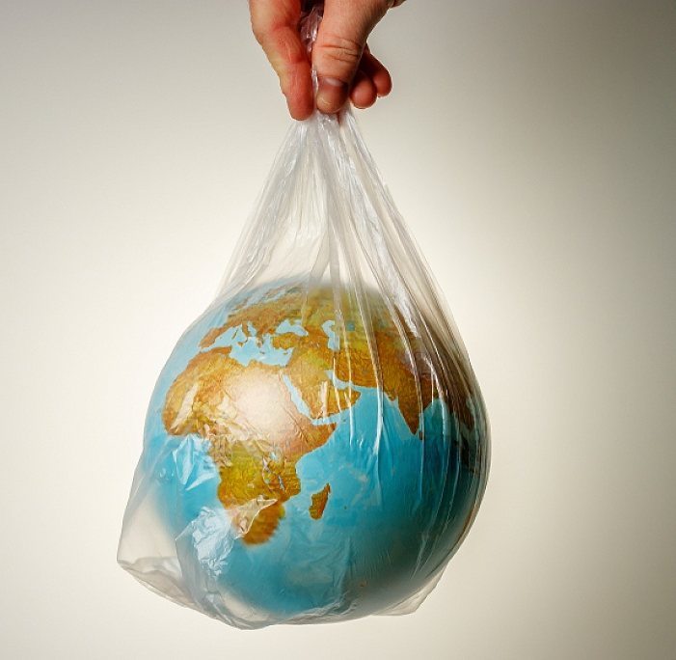
Plasty
sú syntetické materiály
ľahké, ohybné, odolné, lacné, majú všestranné využitie
ich nadmerná spotreba negatívne vplýva na životné prostredie a zdravie ľudí a živočíchov
výroba vyžaduje najčastejšie ROPU
nie všetky druhy plastov majú rovnaký vplyvy na živ. prostredie

Slide 4
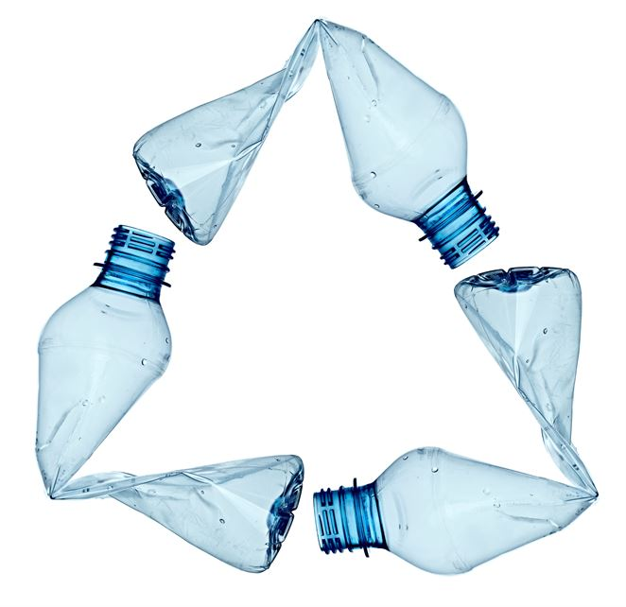
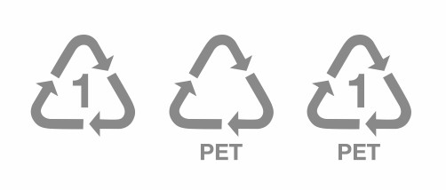
Plasty zahŕňajú širokú skupinu materiálov
Obaly z plastov, rovnako ako z iných materiálov bývajú označené symbolom, ktorý hovorí o materiálovom zložení daného obalu alebo výrobku
Ide o číselný alebo písomný znak, ktorý je súčasťou trojšípkového symbolu
Trojuholník zložený z troch šípok znamená, že obal je možné recyklovať, neznamená to však, že bol alebo bude recyklovaný

Slide 5
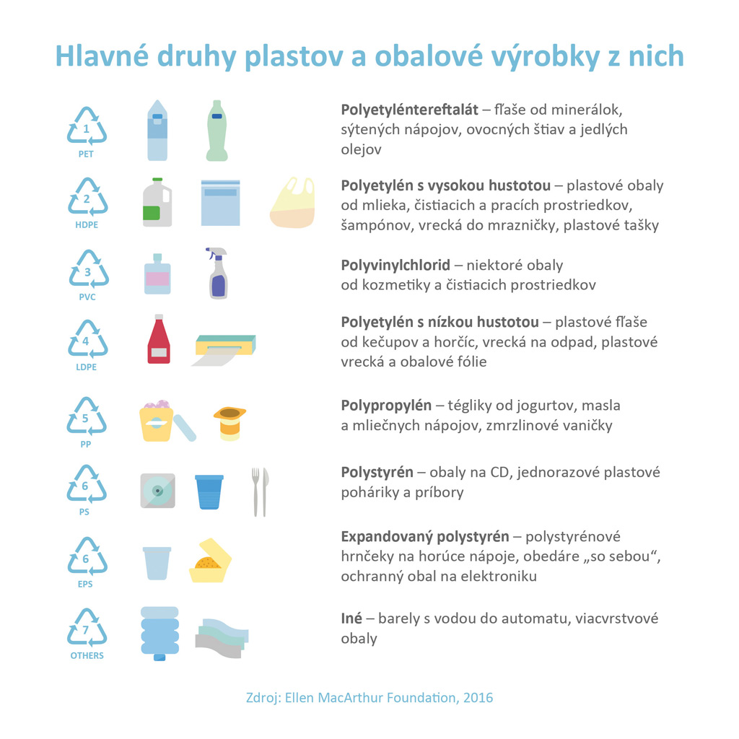
Hlavné druhy plastov a obalové výrobky z nich

Slide 6
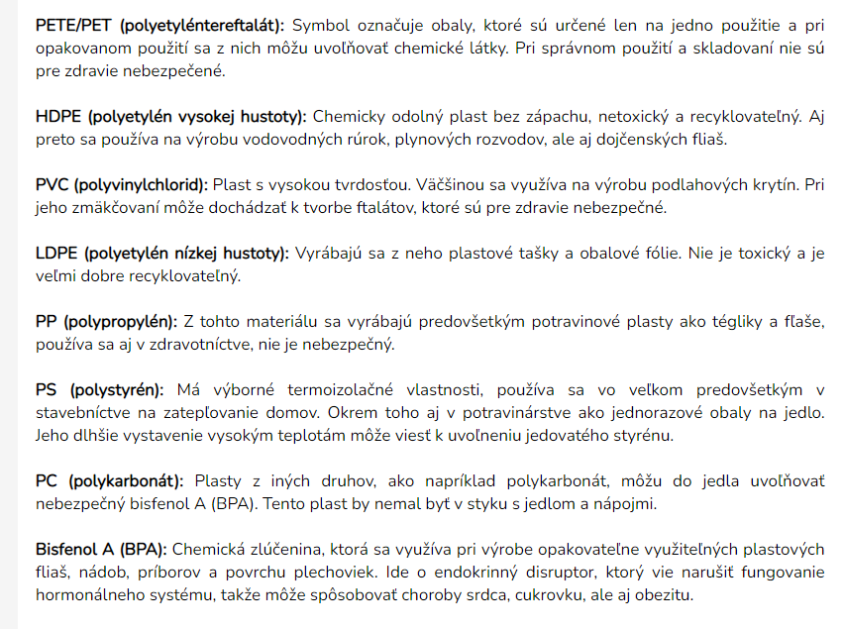
Najčastejšie symboly na fľašiach

Slide 7
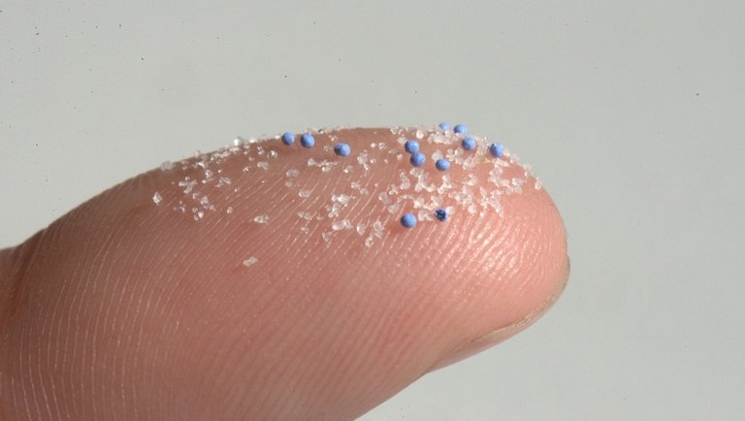
Mikroplasty
Čo sú to mikroplasty a odkiaľ sa berú?
Ako mikroplasty sa označujú veľmi malé kúsky plastov, ktoré sú menšie ako päť milimetrov. Podľa ich pôvodu sa ďalej rozdeľujú do dvoch skupín - primárne a sekundárne.
Primárne mikroplasty
Do prírody sa dostali už ako malé čiastočky. Predpokladá sa, že tvoria 15 až 31 percent všetkých mikroplastov v oceánoch.
Sekundárne mikroplasty
Vznikajú rozpadom väčších kusov, ako sú napríklad platové tašky, fľaše alebo rybárske siete. Tvoria väčšinu mikroplastov v oceánoch, ich podiel sa odhaduje na 69 až 81 percent.

Slide 8
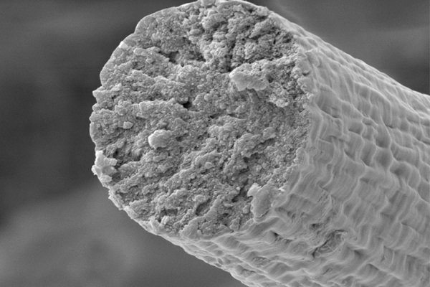
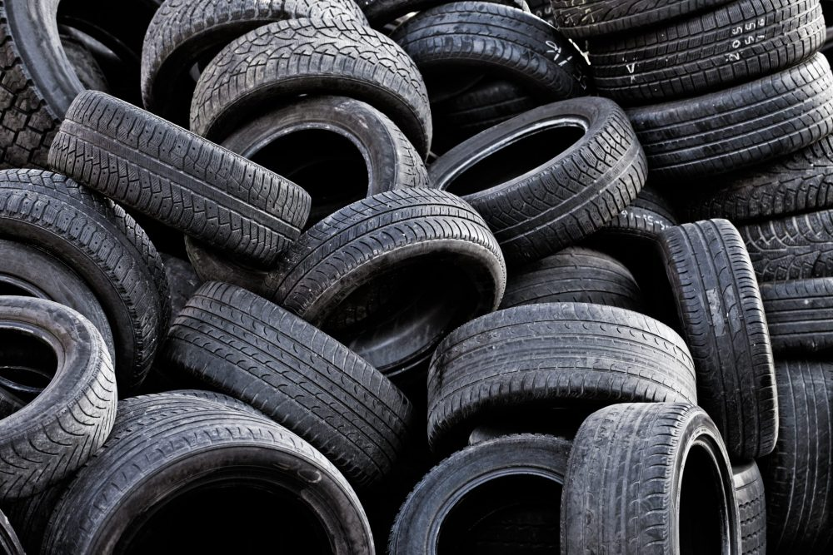

Hlavné zdroje mikroplastov
Pranie syntetického oblečenia– 35 percent primárnych mikroplastov
Opotrebovávanie pneumatík – 28 percent primárnych mikroplastov
Zámerné používanie mikroplastov v kozmetike (napríklad mikroperly v krémoch alebo abrazívne častice v peelingových prípravkoch) – 2 percentá

Slide 9
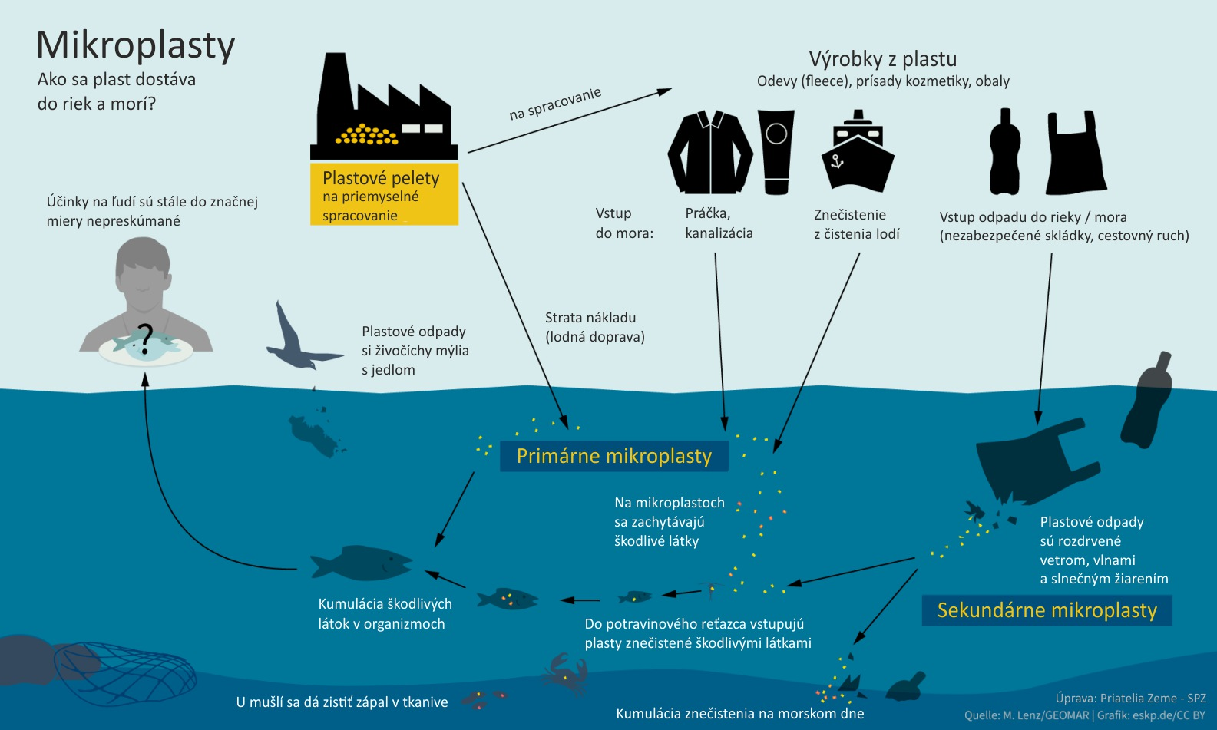

Slide 10
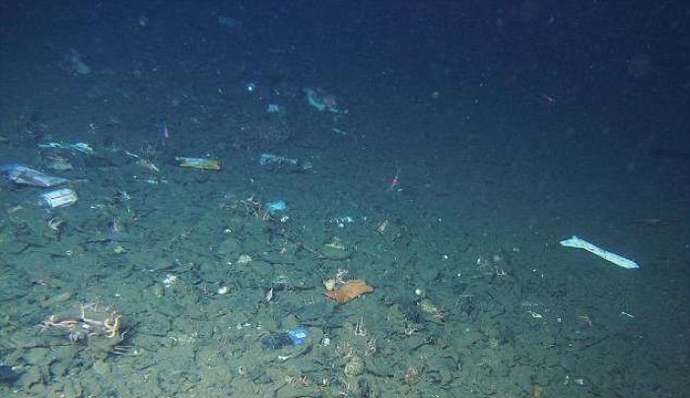
Igelitky na dne Mariánskej priekopy
Vedci ich objavili už aj na najhlbšie položenom mieste sveta.
Tím výskumníkov vedený Japonskou agentúrou JAMSTEC, ktorá sa zaoberá výskumom oceánskych hĺbok, analyzoval obsah ich verejne prístupnej databázy Deep-Sea Debris. Zábery získali z rozsiahleho obrazového archívu oceánskeho odpadu. Zaznamenali ich ponorky a diaľkovo ovládané vozidlá, ktoré boli vyslané do najväčších hĺbok.

Slide 11
Ďakujem za pozornosť
:)

